Slide 1

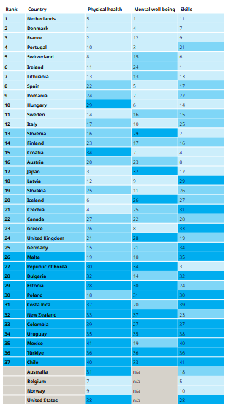
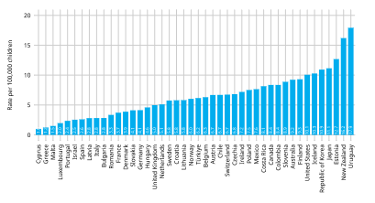
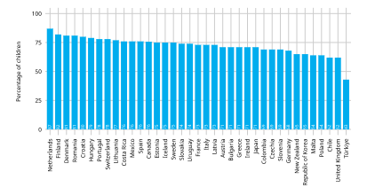
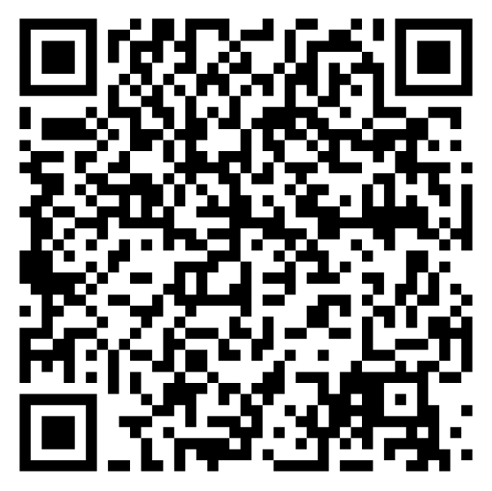
UNICEF Report Card 2026
Míra sebevražd, věk 15 až 19 let,
2023 nebo nejnovější dostupný rok
Podíl dětí s vysokou životní spokojeností, věk 15, 2022
Report Card 2026

Slide 2


Mladé hlasy 2026
výzkum vybraných
aspektů života
českých dětí
květen 2026

Slide 3
Parametry výzkumu
Cíl výzkumu
  Zjišťování názorů dětí na různá témata: dění v jejich okolí, pocit štěstí, spokojenost a psychická pohoda, vztahy v rodině, fungování domácnosti, navštěvování kroužků, sociální sítě, důvěra v instituce, vnímání České republiky
  U vybraných otázek srovnání s minulými výzkumy (časové řady)
Cílová skupina
  ČR, děti a dospívající ve věku 9–17 let
Reprezentativní vzorek podle pohlaví, věku, kraje, velikosti obce bydliště, dosaženého vzdělání rodičů a počtu členů domácnosti
Detaily dotazníkového šetření
  Metodika: kombinace CAWI (online) a PAPI (v terénu) dotazování
  Velikost vzorku: 1012 respondentů
  Termín sběru dat: 14. 4. – 7. 5. 2026
  Výběr: kvótní
  Data: nevážená

Slide 4
Podíl šťastných dětí oproti minulým šetřením klesl
Ve věkové skupině 9–13 let je šťastných 57 % dětí (9–11 let dokonce 64 %), zatímco ve věku 14–17 let jen 41 %.
Šťastnější jsou děti VŠ vzdělaných rodičů
(56 %) a děti žijící s oběma rodiči (53 %). Největší vliv má ekonomická situace rodiny – děti z příjmově silnějších rodin jsou šťastné
v 65 % případů, z příjmově slabších v 31 %.

Slide 5
Hlavní vliv na pocit štěstí má finanční situace rodiny
I otázka na frekvenci pocitu štěstí ukázala, že nejsilnějším faktorem je ekonomická situace domácnosti. Výsledky naznačují, že není nutné, aby bylo dítě z příjmově silnějších rodin (v rámci nich je 55 % dětí šťastných skoro pořád), ale relativně dobré hodnoty pozorujeme i u příjmově průměrných rodin (47 %). U příjmově slabších domácností je naproti tomu „skoro pořád“ šťastných pouze 29 % dětí.
U pocitu štěstí a jeho frekvence nejsou žádné statisticky významné rozdíly v závislosti na pohlaví.

Slide 6
Šťastné bývají děti v obklopení kamarádů i rodiny
Mladší děti jsou nadprůměrně šťastné, když si hrají (56 %), naproti tomu dospívající teenageři ke štěstí nejvíce potřebují dobré kamarády
(78 %) a nadprůměrně k němu také přispívají dobré známky
(46 %).
Na dobrých známkách více záleží dívkám (48 %) než chlapcům (38 %).
V příjmově slabších domácnostech je rodina tím šťastným místem
u podprůměrných 58 % dětí.

Slide 7
Starosti dětem dělají potíže ve škole i v rodině
Zajímavé jsou rozdíly podle věku dětí u možnosti „když nemáme peníze“ – mladší děti do 11 let takové situace příliš netrápí, protože o nich možná ani neví, případně nedokáží finanční potíže rodiny posoudit (danou možnost vybralo jen cca 10 %).

Slide 8
Příčiny psychické nepohody jsou různorodé
Špatné vztahy ve škole (včetně případné šikany) jsou nejčastější příčinou psychické nepohody zejména podle dětí ve věku 10–12 let (57 %).
Tlak na výkon zazníval častěji od starších dětí a hlavně žáků gymnázií (38 %).

Slide 9
Problémy chtějí raději probírat jen doma s rodiči
Možná trochu překvapivé může být zjištění, že jen minimum dětí (6 %) by chtělo své problémy řešit se školním psychologem, výchovným poradcem či třídním učitelem.
Celkem 10 % dotázaných dětí nechce o svých problémech mluvit vůbec s nikým – právě ti jsou ve své podstatě nejvíce ohroženou skupinou. Nadprůměrně často zazněla tato odpověď od dětí ve věku 13–14 let (15 %).

Slide 10
K dětem z chudých rodin se chováme nespravedlivě
Zatímco vůči dětem uprchlíků, jiných národností či jiného náboženského vyznání se v České republice podle dotázaných chováme spíše spravedlivě, u dětí z chudých rodin mírně převládá opačný názor.
Děti z příjmově slabších domácností to potvrzují a v 51 % případů říkají, že se k takovým dětem chováme nespravedlivě (24 % říká spravedlivě a zbylých 25 % neví).

Slide 11
Nespravedlivé chování zažily až 3/5 dětí
Ve srovnání s minulými lety došlo k relativně výraznému zhoršení situace (nárůstu podílu dětí, kteří se s nespravedlivým chováním vůči nim setkávají).
Opět je vyšší podíl u dětí z příjmově slabších rodin (66 %). Jiné odlišnosti mezi různými skupinami dětí nepozorujeme.

Slide 12
Ve více než polovině rodin se hádají a křičí na sebe
Ve srovnání s minulými dvěma vlnami studie Mladé hlasy došlo k nárůstu podílu rodin, kde se mezi sebou lidé hádají a křičí na sebe.
Celkem 7 % dětí ve věku 9–17 let pak uvedlo, že u nich doma dochází dokonce k bití.
Jak hádky a křik, tak bití, se z velké části týkají
i přímo dětí (nikoliv jen rodičů mezi sebou).

Slide 13
Výrazně roste požadavek na Česko bez bojů a válek
Války Ruska s Ukrajinou nebo USA s Íránem jsou pravděpodobně příčinou toho, že při představách dětí o ideální České republice zaznívá na prvním místě „bez bojů a válek“, naopak důraz na lepší ekonomickou situaci ustupuje.
* 2017 nebyla první odpověď vyčleněna od ostatních

Slide 14
Pouze 11 % dětí se chce odstěhovat do zahraničí
Jedná se o nejnižší podíl od začátku výzkumů Mladé hlasy. Důvodem mohou být jednak konflikty ve světě (a hodnocení Česka jako jedné z nejbezpečnějších zemí světa), ale třeba i osobnost Donalda Trumpa, jelikož dříve bývaly nejčastějším vysněným státem k životu USA, ovšem touha emigrovat právě do USA
v kontextu vlády Trumpa výrazně oslabila.

Slide 15
Téměř 2/3 dětí tráví online více času, než by chtěly
Až 60 % dětí zažívalo během posledních dvou týdnů alespoň občas stres kvůli škole či jiným povinnostem a téměř polovina se v posledních dvou týdnech občas cítila smutně nebo bez nálady.
Všechny výroky (kromě podrážděnosti, když nemůžou hrát online hry) jsou výrazně častější
u starších dětí a hlavně dospívajících teenagerů.

Slide 16
S věkovým omezením sociálních sítí děti souhlasí
Z výzkumu sice vyplývá, že by podle většiny dětí měly být sociální sítě přístupné až od určitého věku, ale při bližším pohledu na odpovědi od různě starých dětí se ukazuje, že samy sobě by právo na jejich používání spíše ponechaly.
Konkrétně děti ve věku 13–15 let se přiklánějí k přístupnosti sociálních sítí od 13 let. Děti ve věku 16–17 let se přiklánějí k přístupnosti od 16 let. Mladší děti pod 12 let tuto záležitost příliš neumí posoudit a nejčastěji od nich přicházela odpověď „nevím“.

Slide 17

Co s tím?
1. Duševní zdraví a rodinné prostředí: prevence domácího napětí, podpora rodiny
2. Školní prostředí a rovný přístup: eliminace skryté diskriminace
3. Globální úzkost a bezpečí: práce s obavami z budoucnosti
4. Participace dětí: naslouchání dětem jako systémový prvek

